Slide 1
清账智能财务系统
系统功能说明与上线汇报
QingZhang Finance | 2026-09-19

Slide 2
目录
Agenda
1
系统概述与模块地图
2
核心业务闭环（应收/应付/费用→凭证→报表）
3
各功能模块演示
4
安全审计整改与测试结论
5
上线检查清单与建议

Slide 3
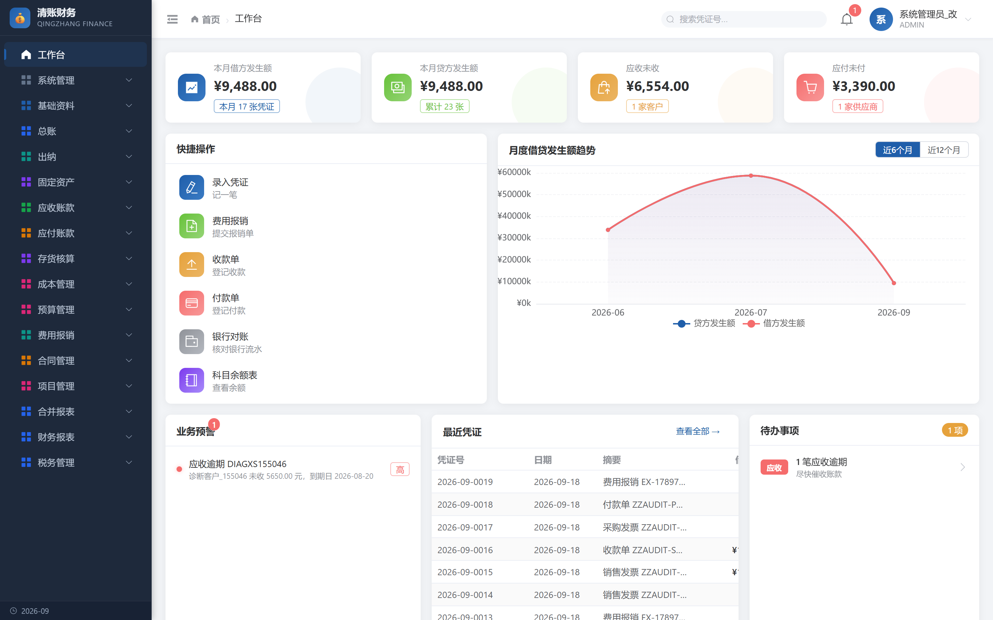
系统概述
业财一体化管理平台
覆盖总账、出纳、应收应付、费用、资产、存货、成本、预算、报表、税务、合同、项目与合并报表，
以审批流串联业务单据，实现“业务单据 → 会计凭证 → 财务报表”的自动闭环。
17+
5类
88/88
3大
功能模块
单据自动转凭证
回归测试通过
财务报表

Slide 4
功能模块地图（一）
功能模块地图
工作台
总账
出纳
首页数据看板、待办与快捷入口
凭证录入/管理、科目、期间结账、账簿、现金流量、辅助核算
资金账户、日记账、银行对账、票据管理
应收账款
应付账款
费用报销
客户、销售发票、收款单、核销、账龄分析
供应商、采购发票、付款单、核销、账龄分析
费用申请、报销、借款与审批付款
固定资产
存货核算
成本管理
资产卡片、类别、折旧
物料、出入库、库存核算
成本中心、费用归集、成本计算

Slide 5
功能模块地图（二）
功能模块地图
预算管理
审批流
财务报表
预算编制、执行、分析
我的待办、审批记录
资产负债表、利润表、现金流量表、自定义
税务管理
合同管理
项目管理
增值税申报
销售/采购合同
项目列表、预算、台账、成本
合并报表
系统管理
集团架构、抵消分录、合并底稿
用户、角色、菜单、部门、字典、日志、参数

Slide 6
核心业务闭环
业务单据 → 会计凭证 → 财务报表
业务单据
→
审核
→
生成凭证
→
过账
→
报表
销售/采购发票
收付款单
费用申请
职责分离
制单≠审核
按科目配置
自动生成
计入账簿
期间管理
资产负债/利润
现金流量/税务
示例：销售发票审核后生成凭证 借:应收账款 贷:主营业务收入、应交税费-销项税额；
收款核销后应收账款清零；费用审批未付挂其他应付款，付款后冲销。全流程数据自动勾稽，账表一致。

Slide 7
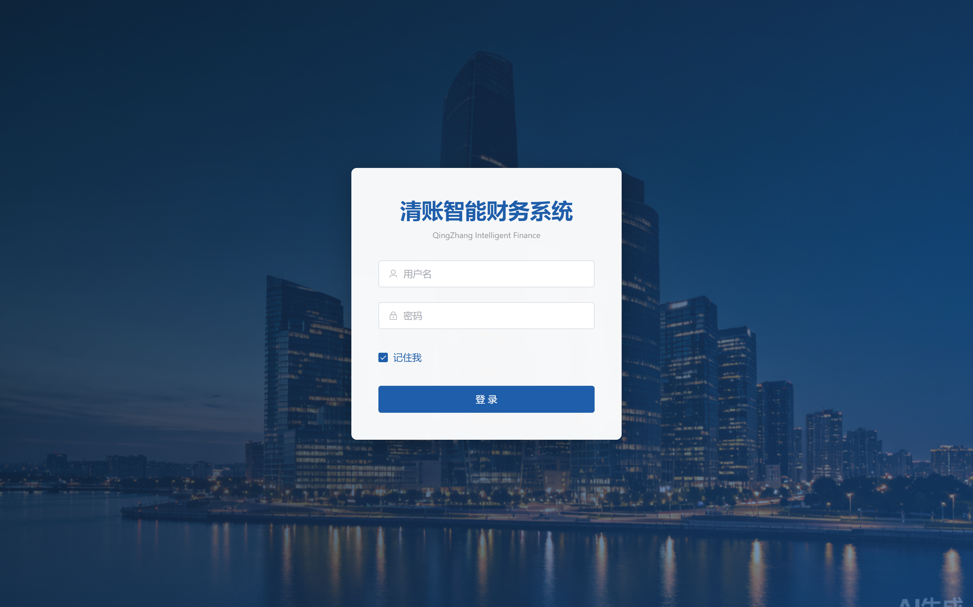
登录与界面布局
第2章 功能演示
• 在浏览器访问系统地址，进入登录页，输入用户名与密码（默认管理员 admin / 123456，首次上线后请立即修改）。
• 点击【登 录】，校验通过后跳转工作台。勾选【记住我】可在下次自动填充账号。
• 左侧菜单点击模块展开子菜单，点击子项进入对应功能页；顶部面包屑显示当前位置。
• 右上角铃铛为消息/待办提醒，点击头像可修改密码或退出登录。
通用操作约定

Slide 8
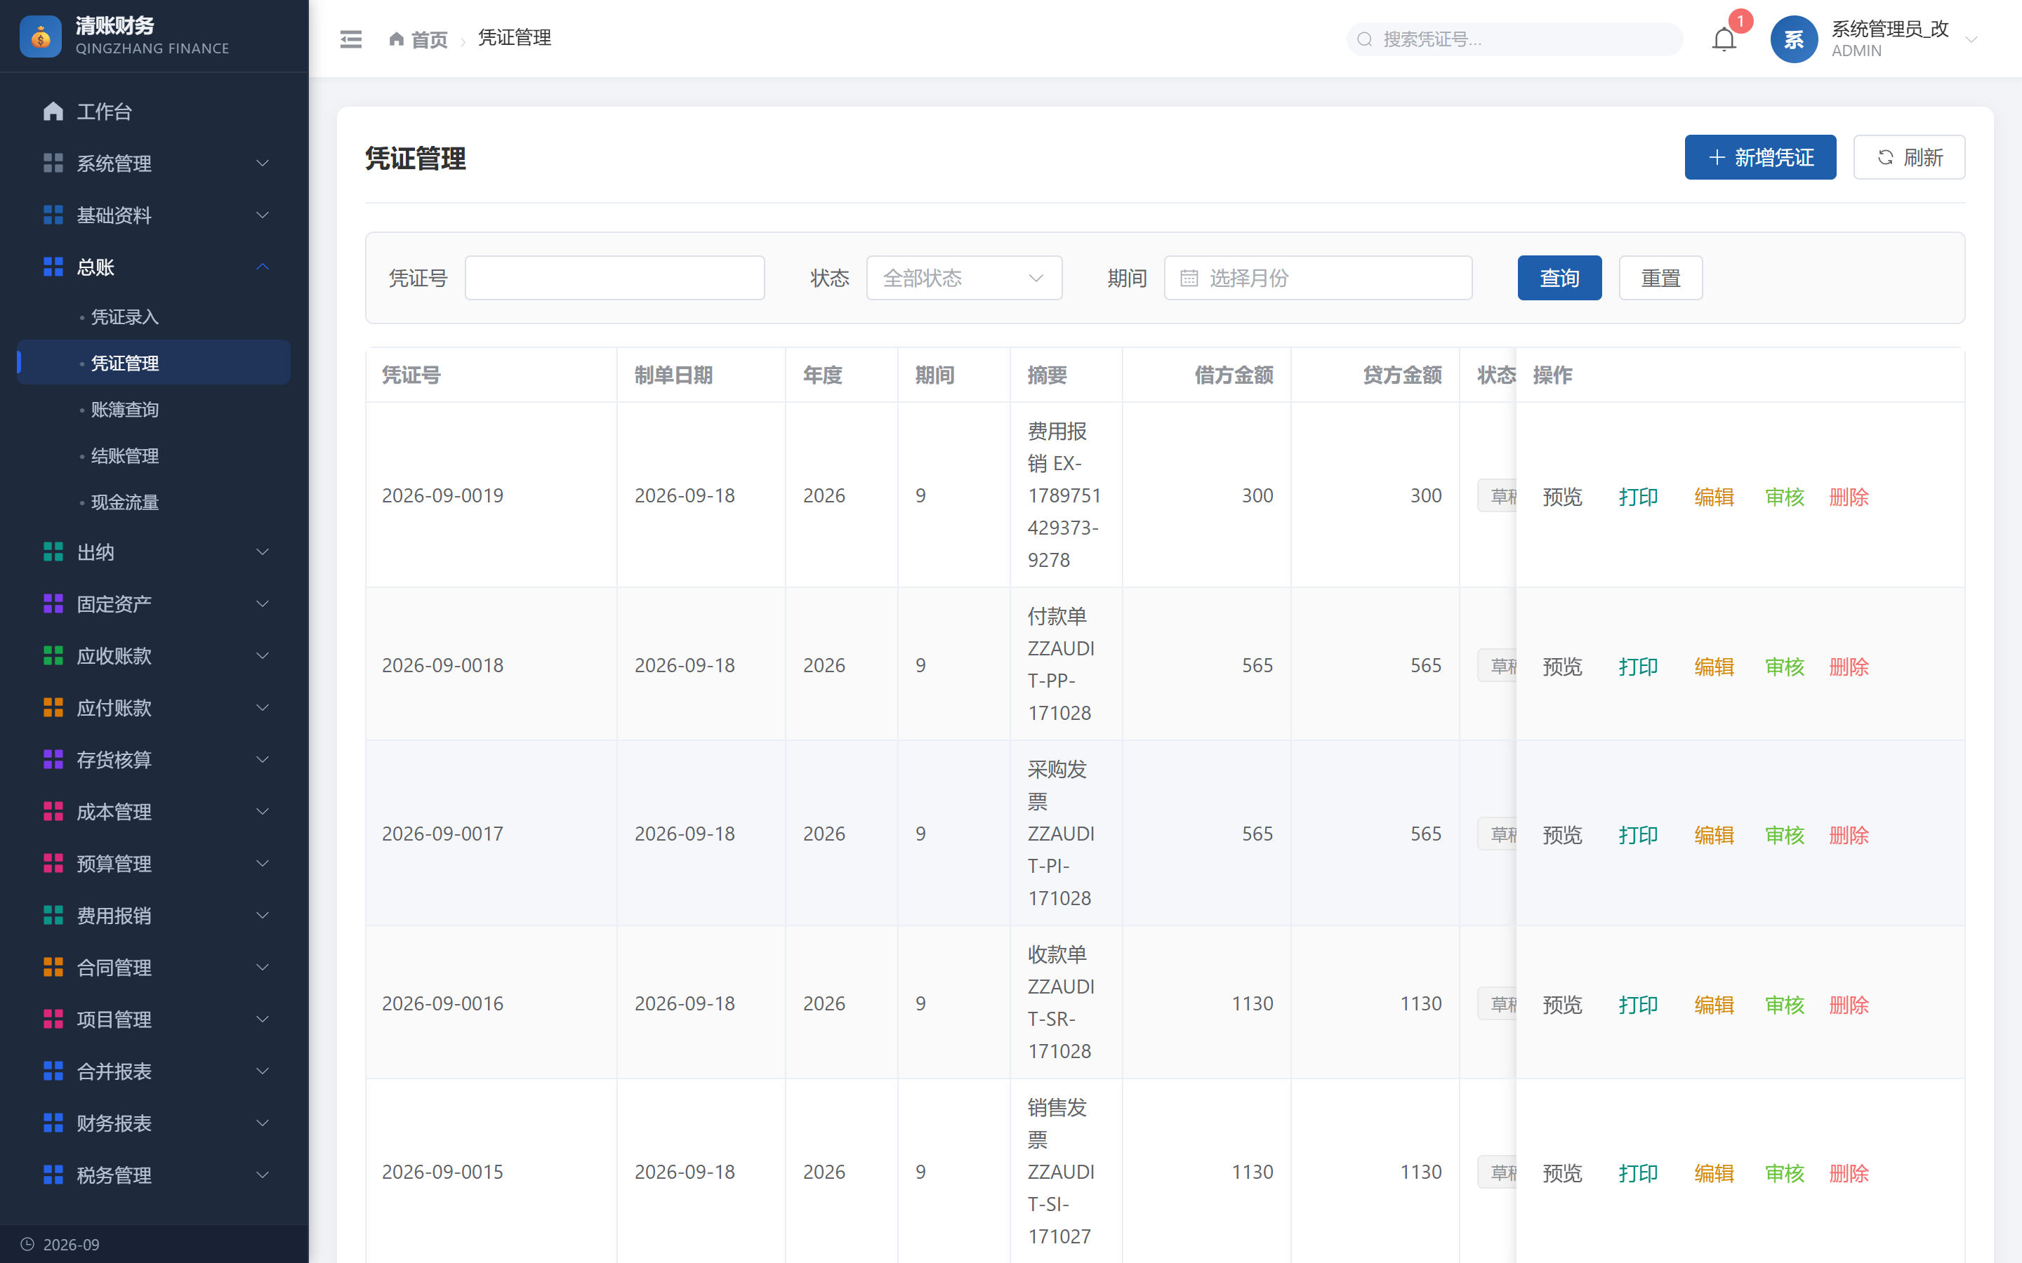
总账管理
第3章 功能演示
• 凭证录入：进入【总账-凭证录入】，选择凭证日期与凭证字，逐行录入摘要、科目、借方/贷方金额，借贷必须平衡方可保存。
• 凭证管理：【凭证管理】列表支持按期间、凭证字、状态筛选；对草稿凭证可编辑、删除，对已提交凭证执行审核。
• 审核与过账：制单人提交后，由具备审核权限的用户（非制单人）审核，审核通过后方可过账；过账后凭证数据进入账簿与报表。已过账凭证可反过账修改，但需权限控制。
• 科目管理：维护会计科目体系（编码、名称、余额方向、是否末级），科目是凭证与报表的基础。
• 会计期间与结账：维护各会计期间的开启/关闭状态；月末执行结账，结账前系统校验是否存在未过账凭证，结账后该期间禁止再录入凭证，并记录结账人与结账时间。
• 账簿查询：按科目、期间查询总账、明细账、余额表，支持导出。
凭证状态流转

Slide 9
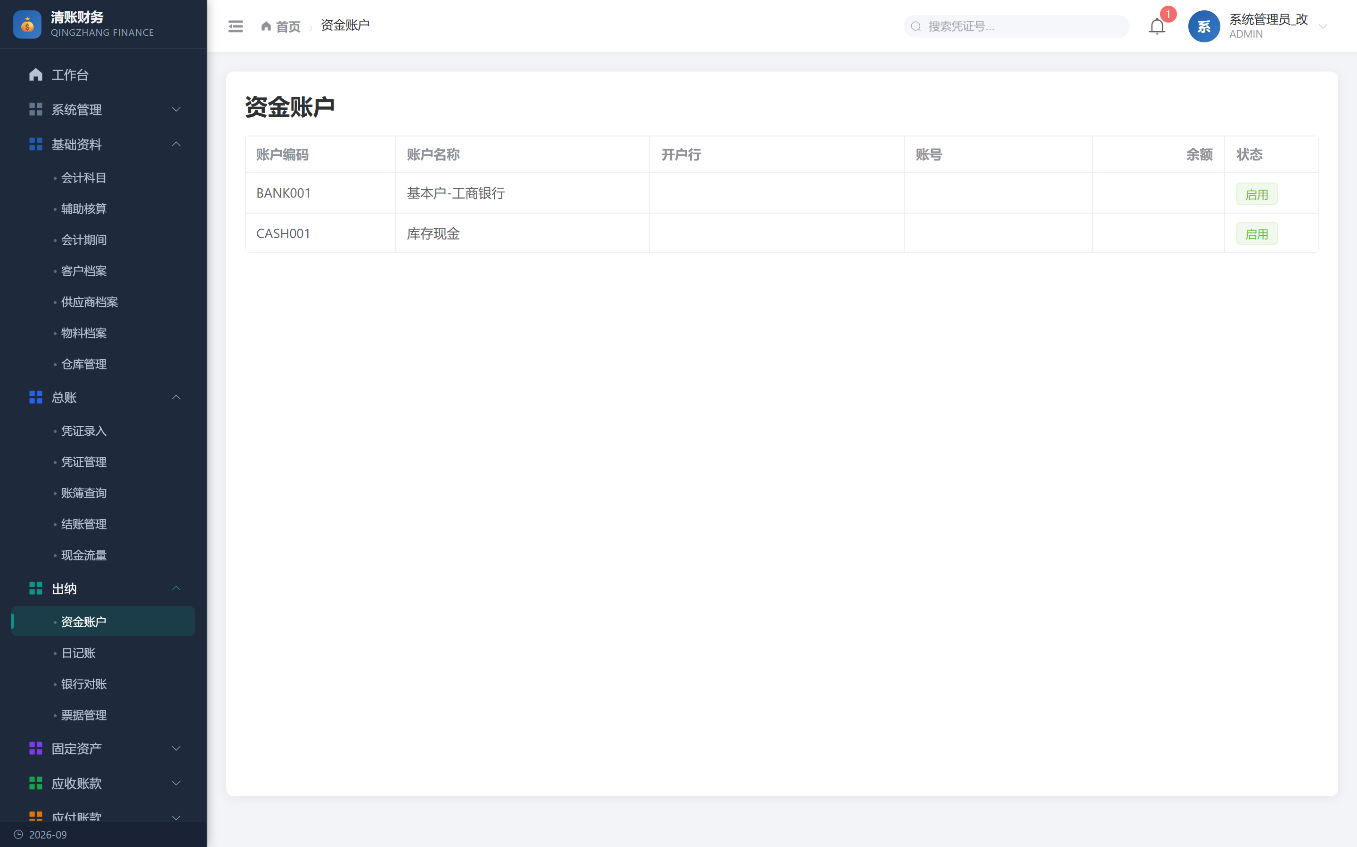
出纳管理
第4章 功能演示
• 资金账户：维护现金、银行存款等账户，绑定对应会计科目，作为收付款的默认科目来源。
• 出纳日记账：按账户登记现金与银行收支流水，支持按日期、账户、摘要查询，期末与总账核对。
• 银行对账：导入银行对账单，与系统银行日记账逐笔勾兑，生成余额调节表，定位未达账项。
• 票据管理：登记应收/应付票据（承兑汇票等）的开票、背书、贴现、到期托收全生命周期。

Slide 10
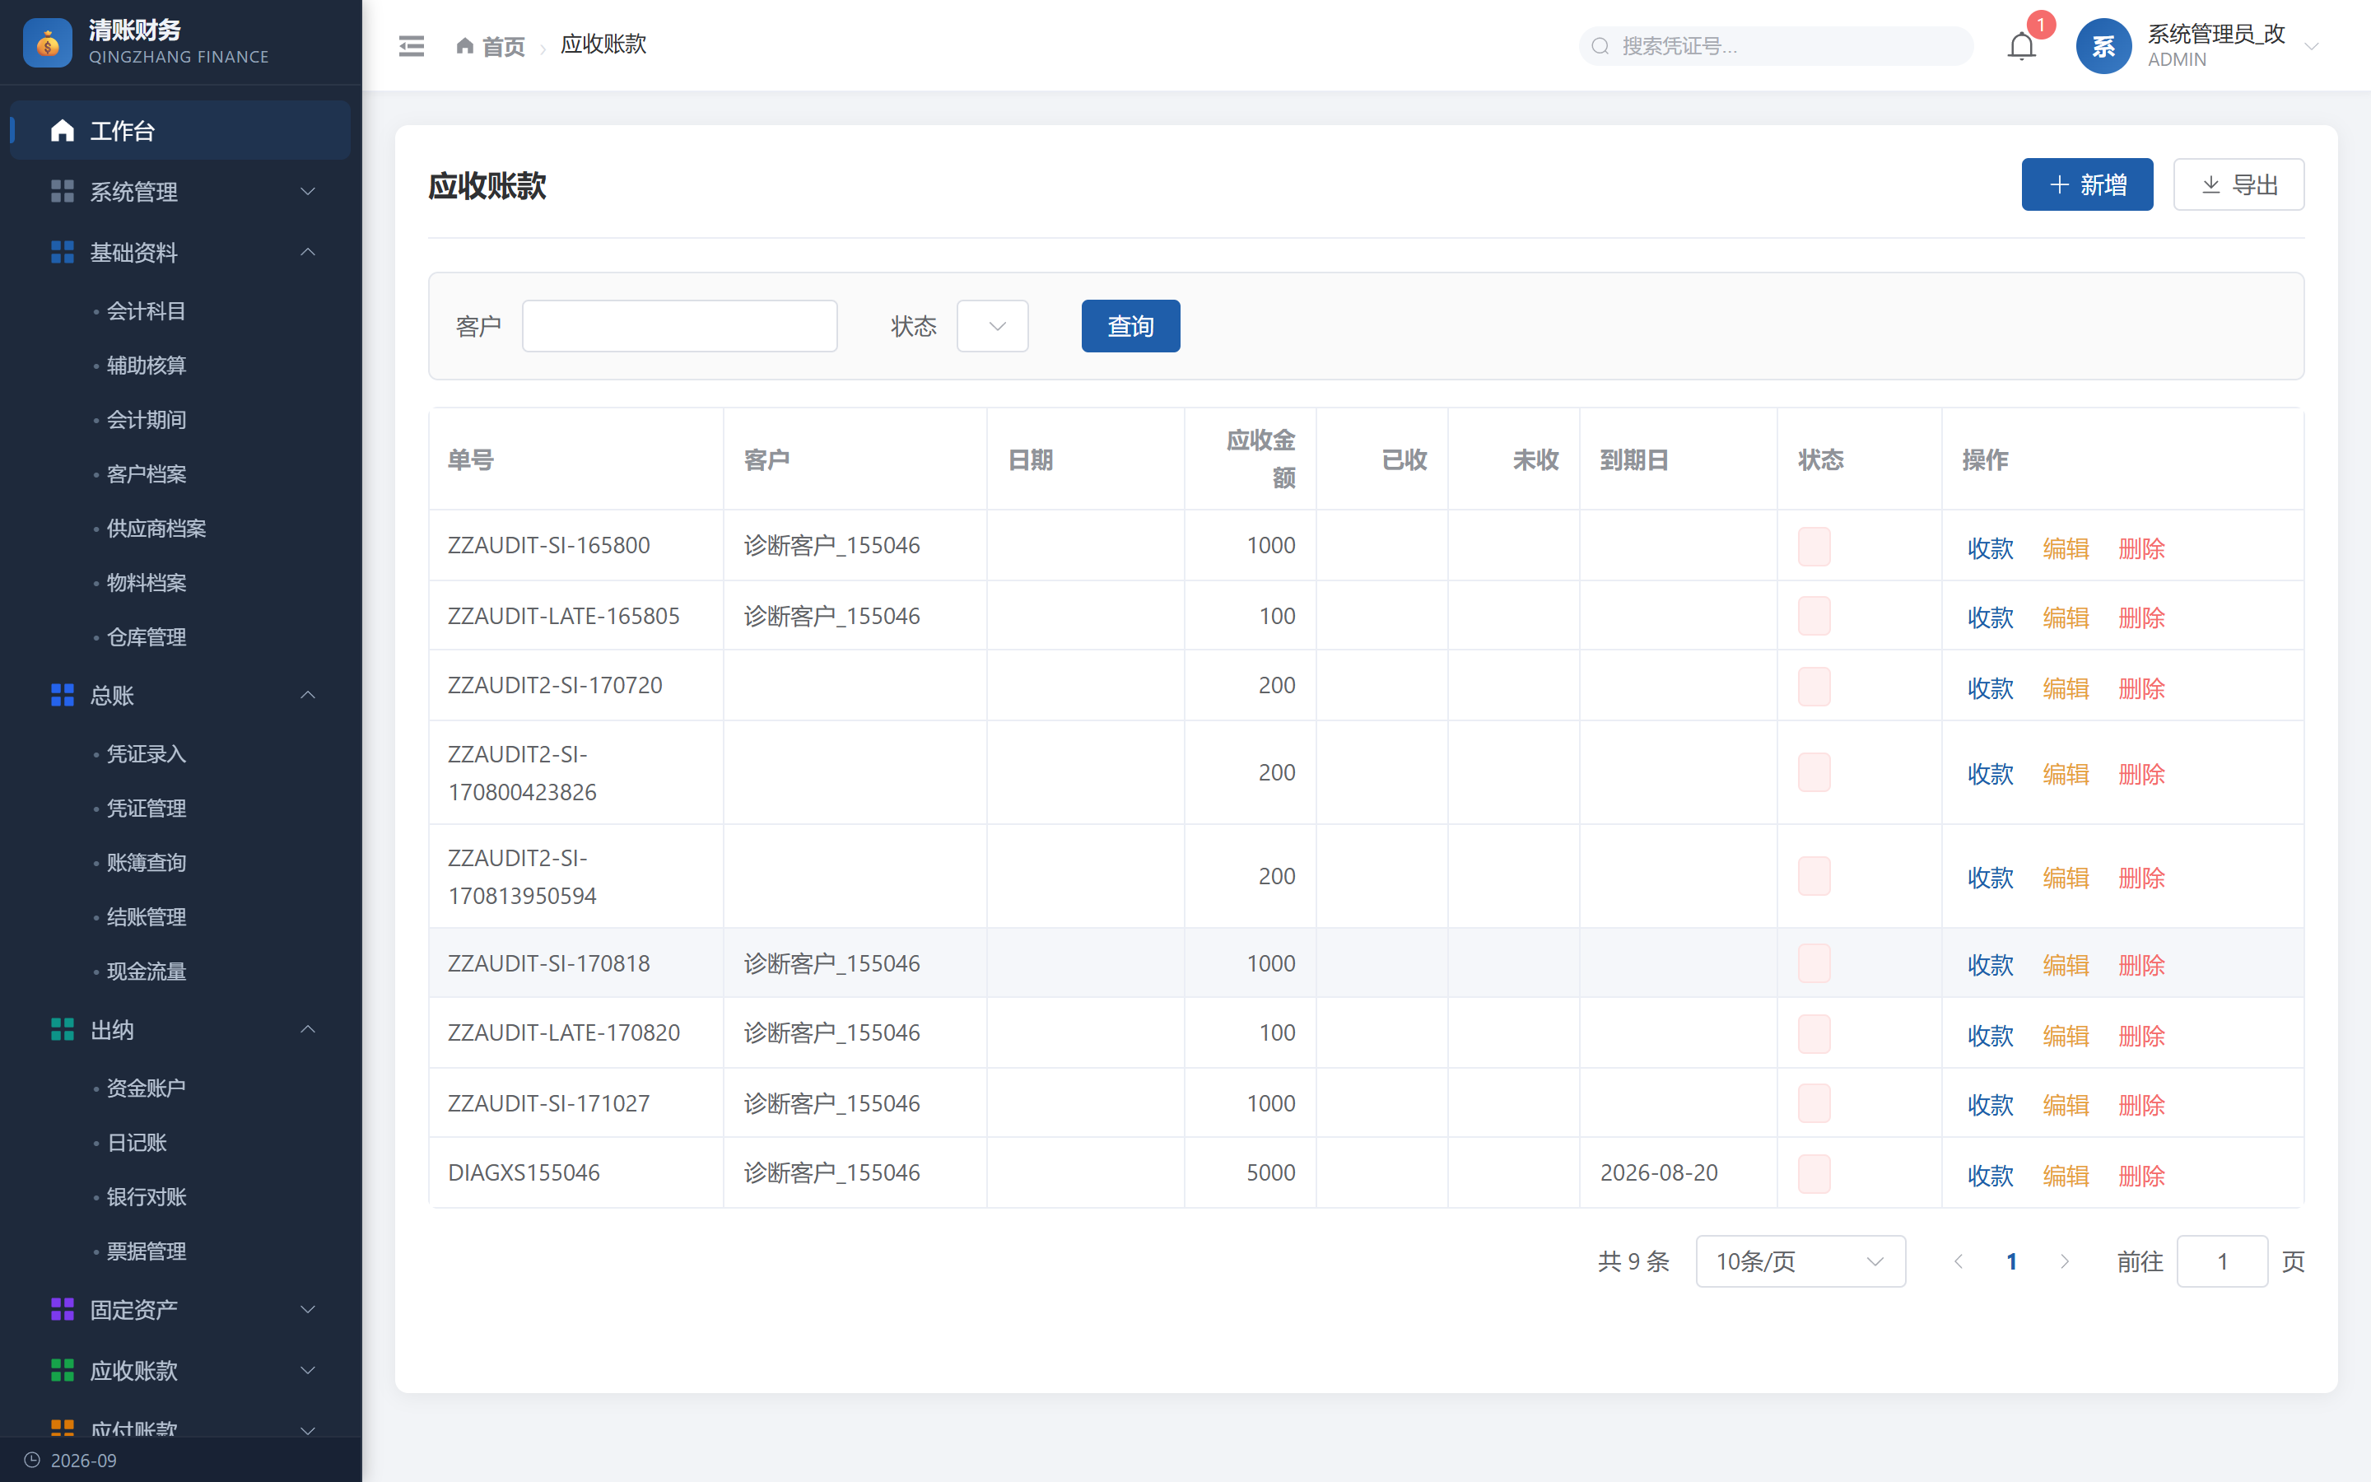
应收账款管理
第5章 功能演示
• 客户档案：维护客户基础信息、信用额度与默认科目，作为开票与收款的对象。
• 销售发票：【新增发票】选择客户、开票日期，录入商品行（数量、单价、税率），系统自动计算金额、税额与价税合计；保存后状态为草稿。
• 审核发票：由非制单人审核发票，审核后确认收入与应收账款。
• 生成凭证：对已审核发票点击【生成凭证】，系统按配置自动生成凭证：借 应收账款，贷 主营业务收入、应交税费-销项税额。
• 收款单：登记客户回款，选择结算账户（现金/银行），审核后生成凭证：借 库存现金/银行存款，贷 应收账款。
• 核销管理：将收款单与发票逐笔核销，核销后发票余额清零、应收账款减少。
销售发票会计分录

Slide 11
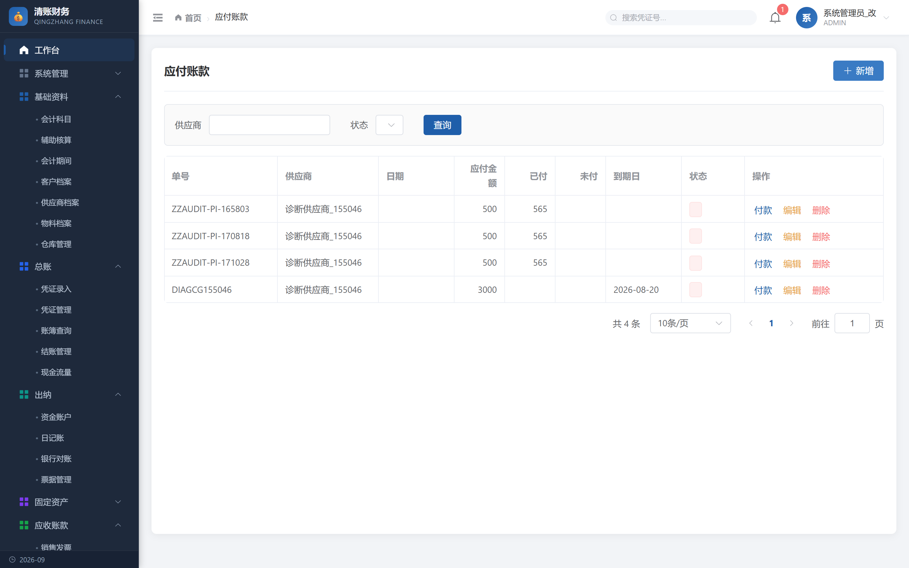
应付账款管理
第6章 功能演示
• 供应商档案：维护供应商信息、付款条件与默认科目。
• 采购发票：【新增发票】选择供应商，录入采购行与税率，自动计算税额与价税合计；保存为草稿。
• 审核发票：非制单人审核后确认成本/存货与应付账款。
• 生成凭证：对已审核发票生成凭证：借 库存商品/主营业务成本、应交税费-进项税额，贷 应付账款。
• 付款单：登记对供应商付款，选择结算账户，审核后生成凭证：借 应付账款，贷 库存现金/银行存款。
• 核销与账龄：付款单与发票核销清零余额；账龄分析统计应付账龄分布，合理安排付款。
采购发票会计分录

Slide 12
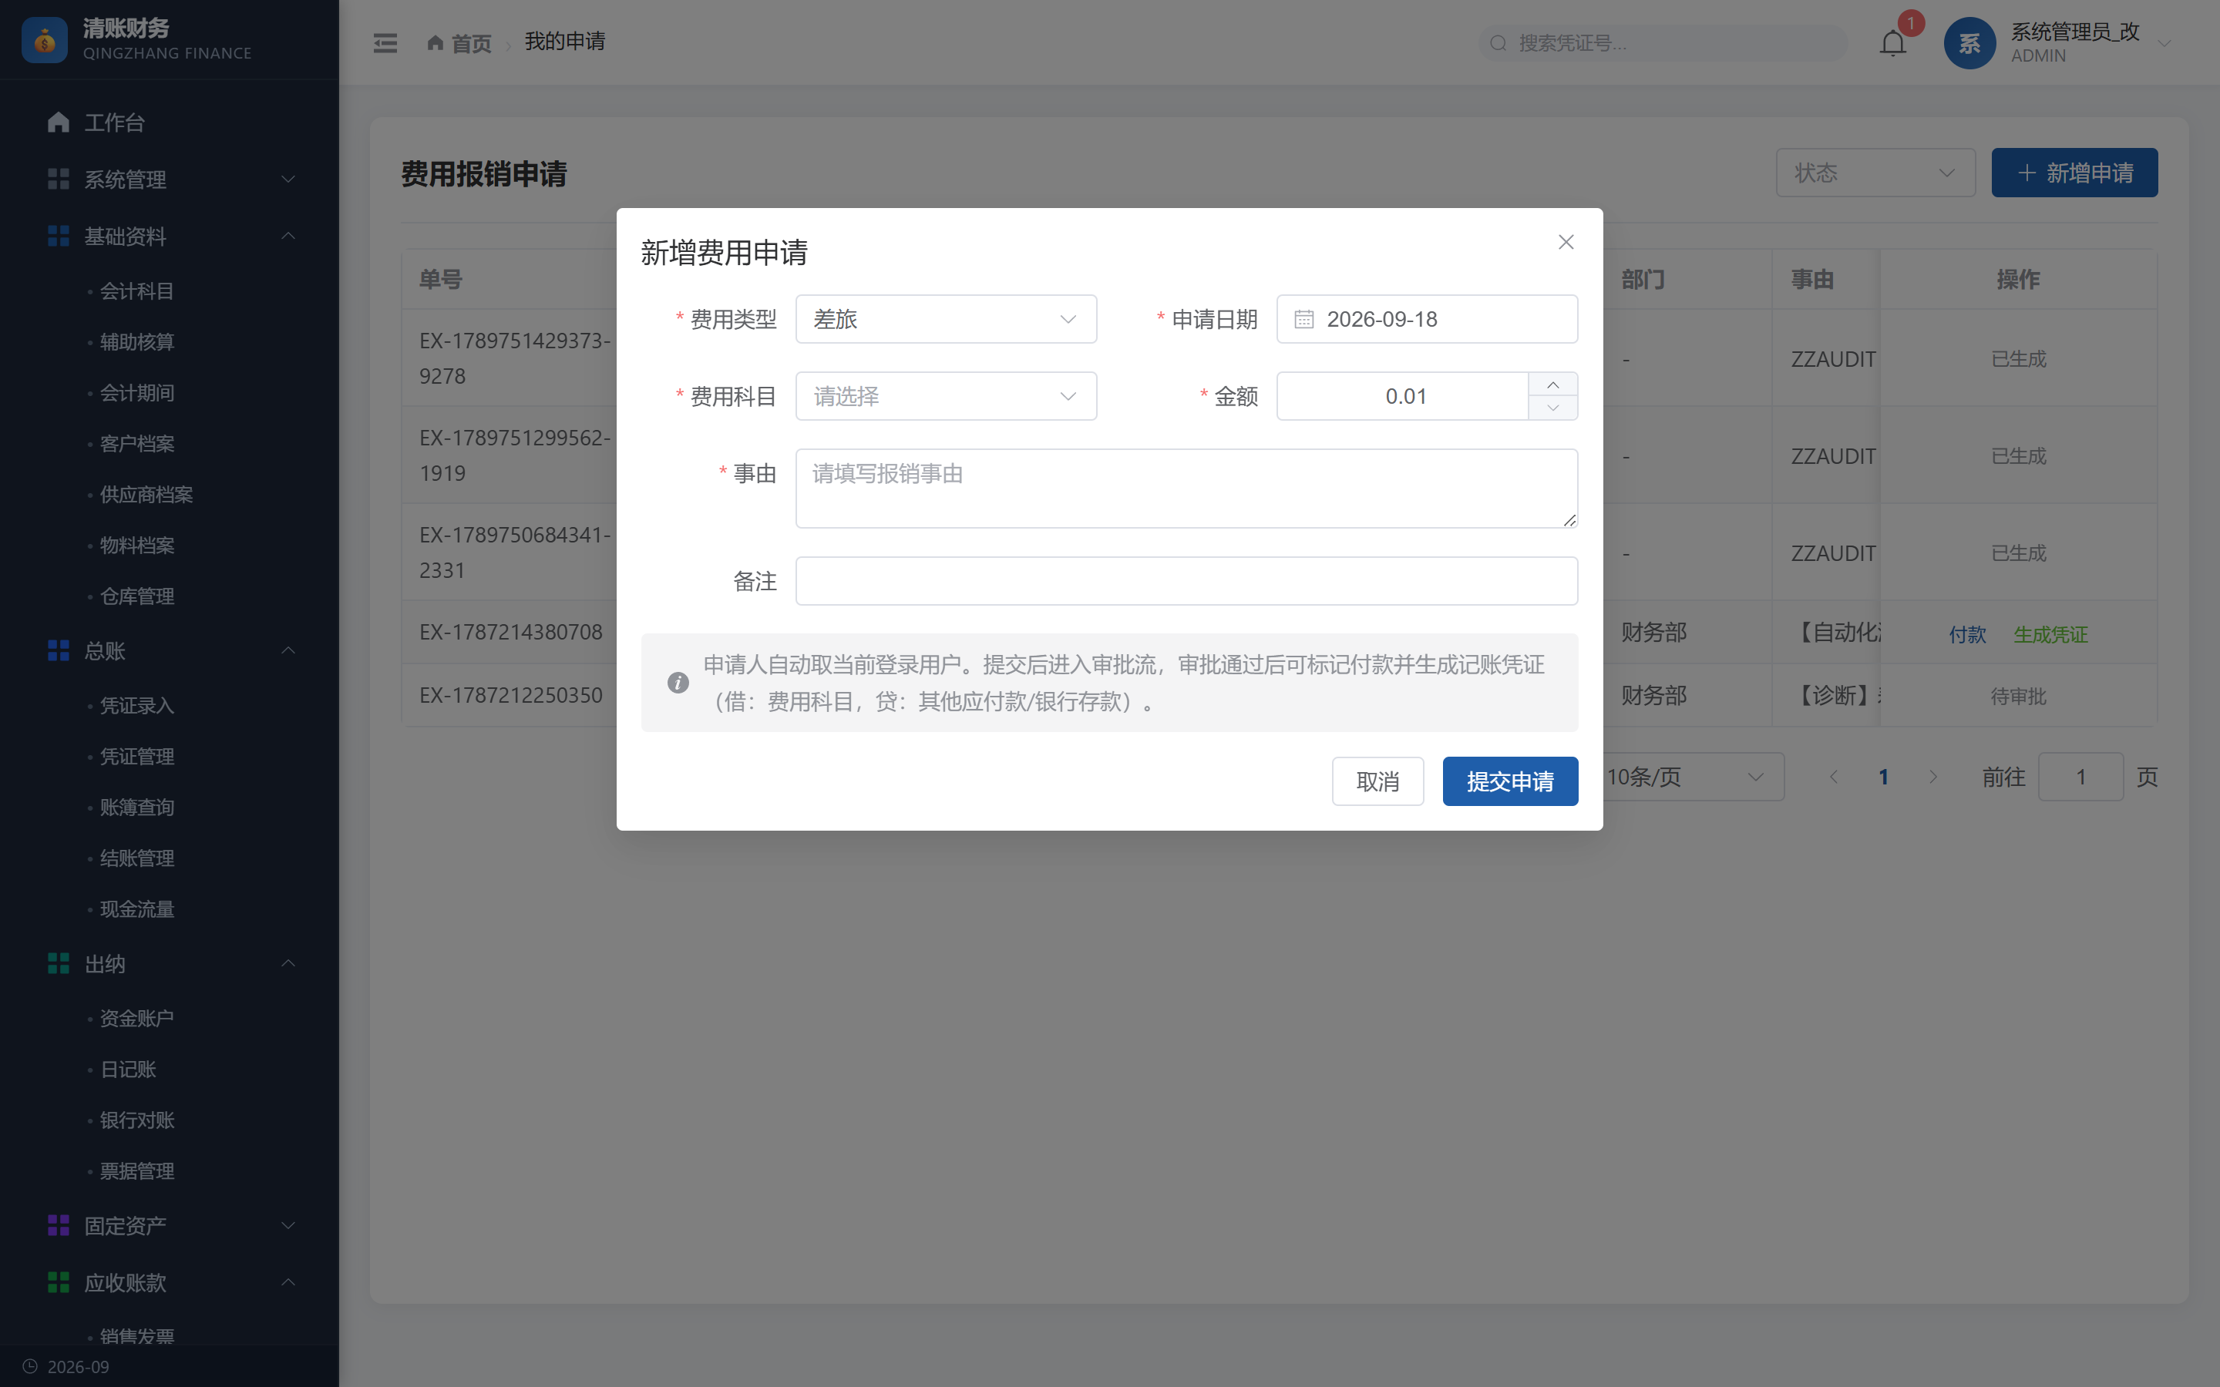
费用报销管理
第7章 功能演示
• 费用申请：员工在【我的申请】点击【申请】，填写费用类型、金额、事由并上传附件，提交进入审批流。申请人由系统按当前登录用户自动带出，不可篡改。
• 审批：审批人在【审批流-我的待办】中审批通过或驳回，审批记录全程留痕。
• 付款与凭证：审批通过后，财务对费用单执行付款。未付款（待付）时生成凭证挂账：借 管理费用等，贷 其他应付款（2241）；实际付款后生成：借 其他应付款，贷 库存现金/银行存款。
• 我的报销/借款：员工查看本人报销与借款记录及审批进度。
费用凭证口径

Slide 13
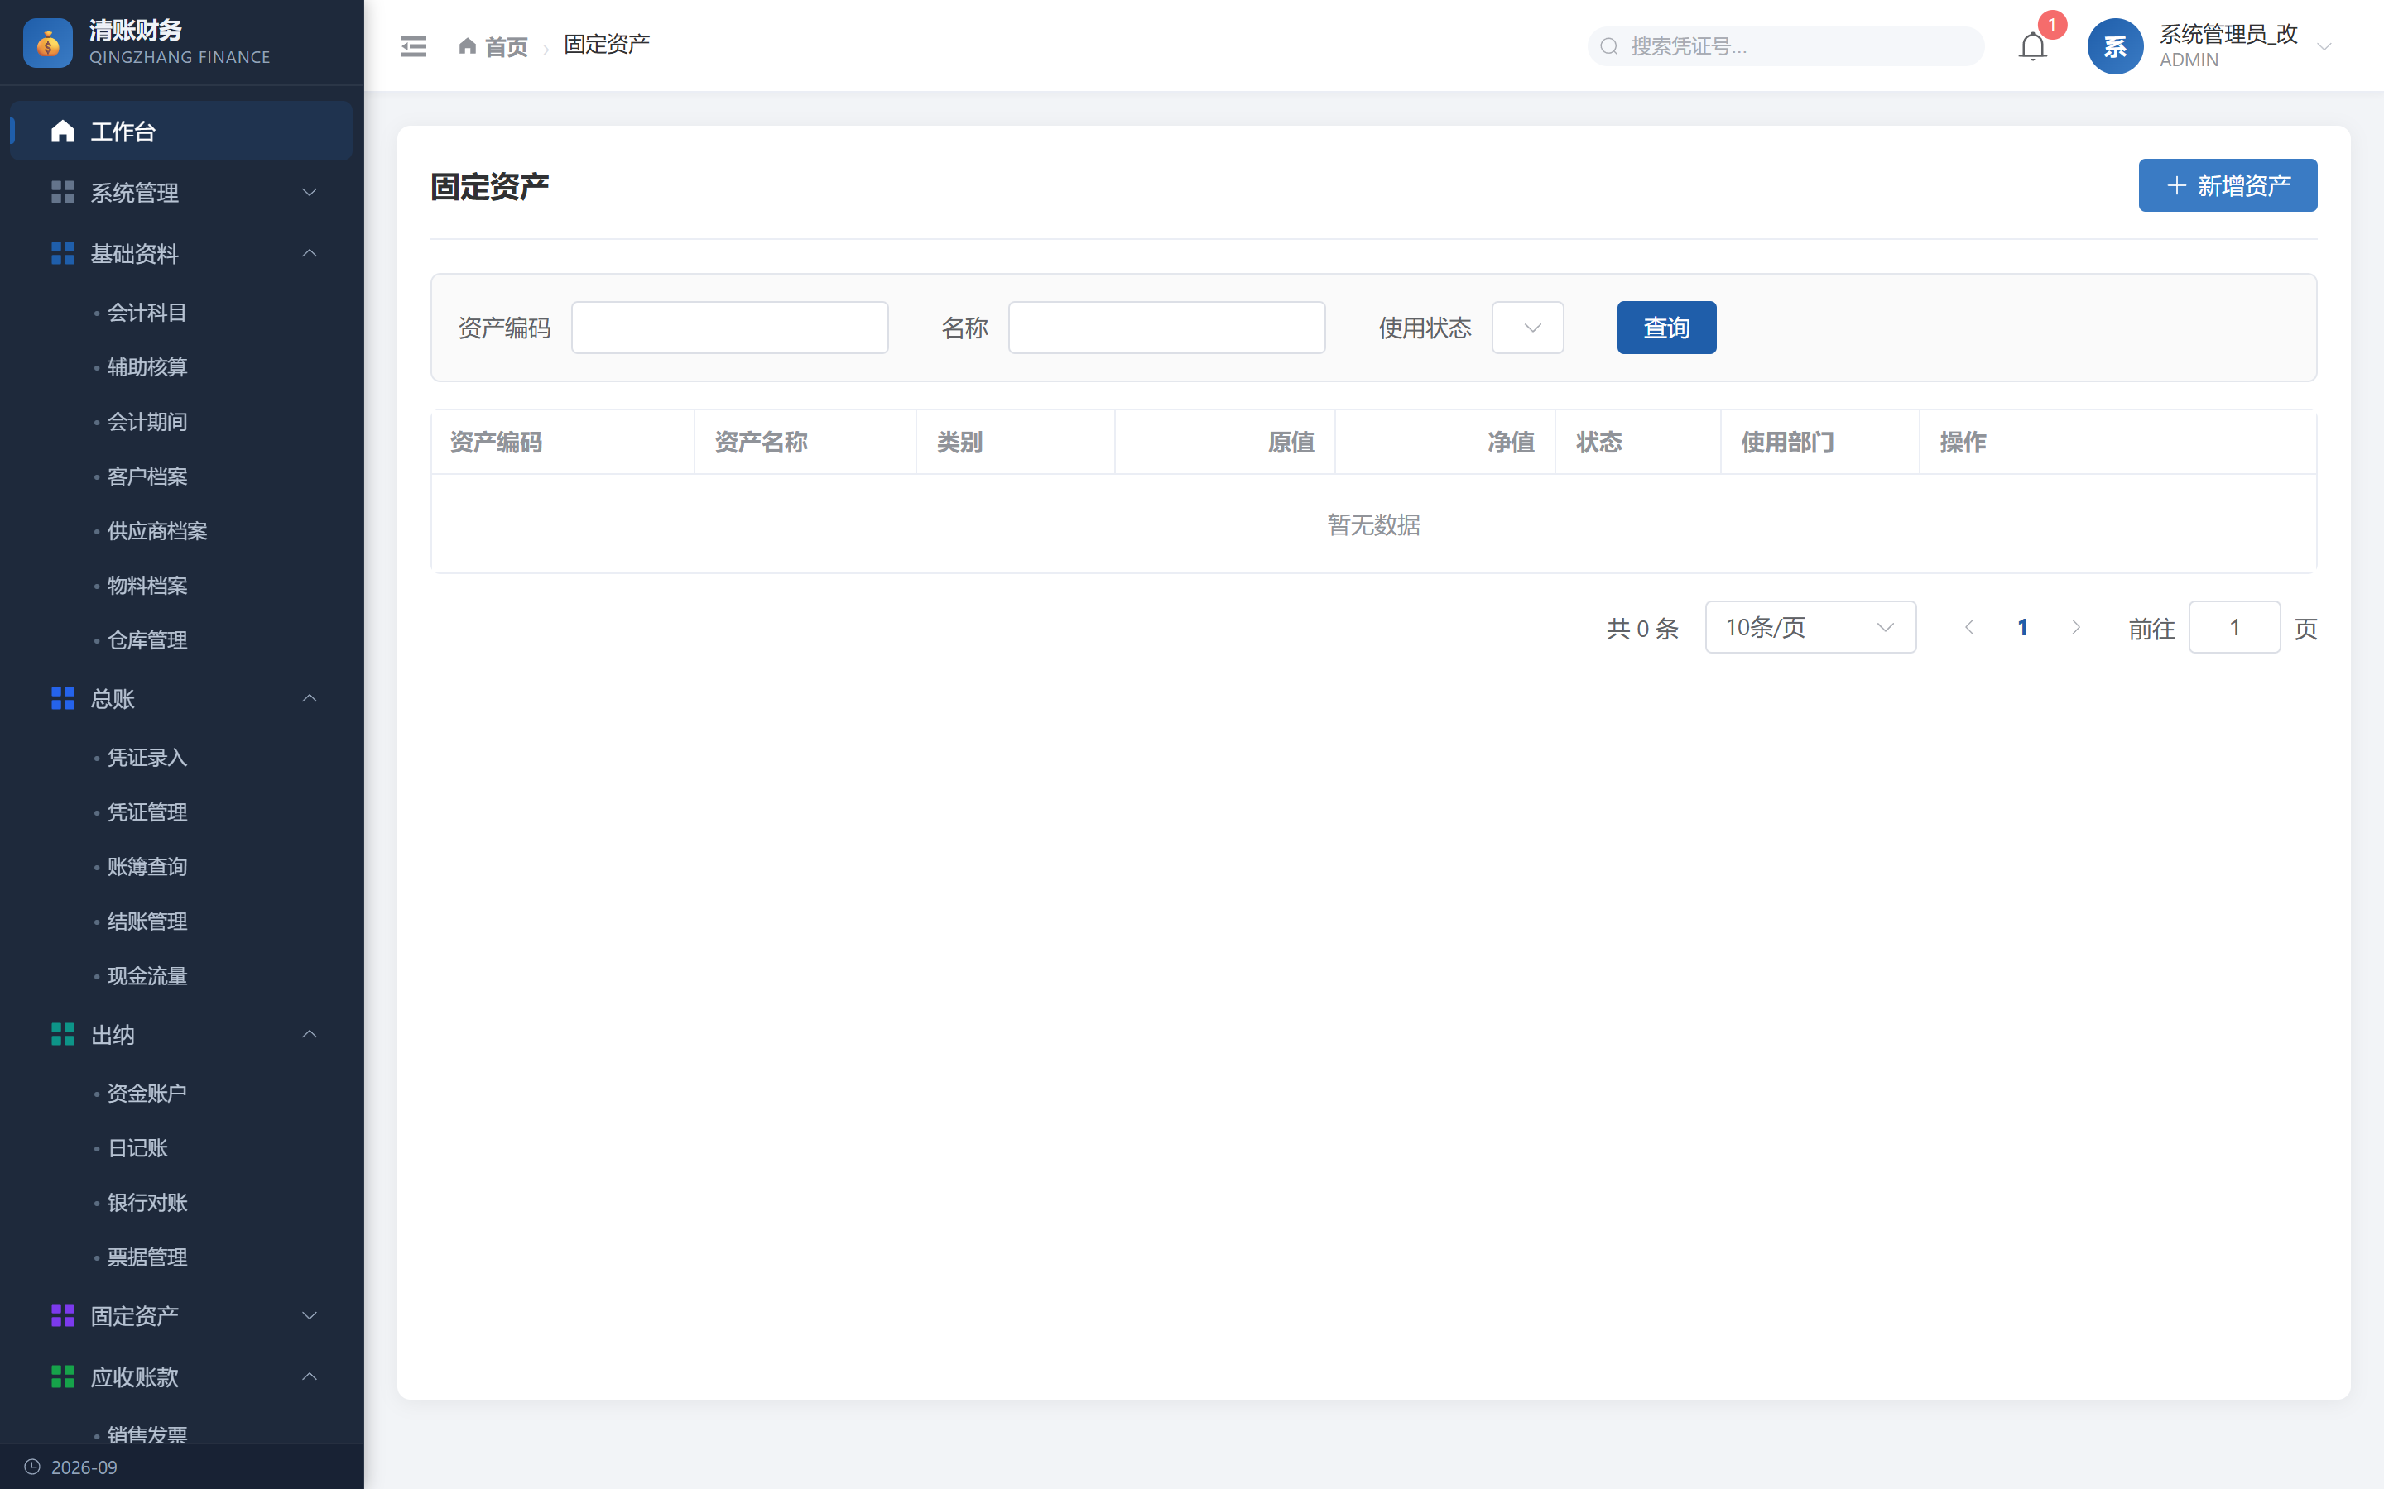
资产·存货·成本·预算
第8章 功能演示
• 固定资产：建立资产卡片（原值、使用年限、残值率、折旧方法），按月计提折旧并生成凭证；支持资产类别与变动管理。
• 存货核算：维护物料档案与仓库，登记采购入库、销售出库等单据，按计价方法核算库存成本。
• 成本管理：设置成本中心，归集各中心费用，执行成本计算并分摊至产品。
• 预算管理：编制年度/月度预算，跟踪预算执行，进行预实对比分析，超预算预警。

Slide 14
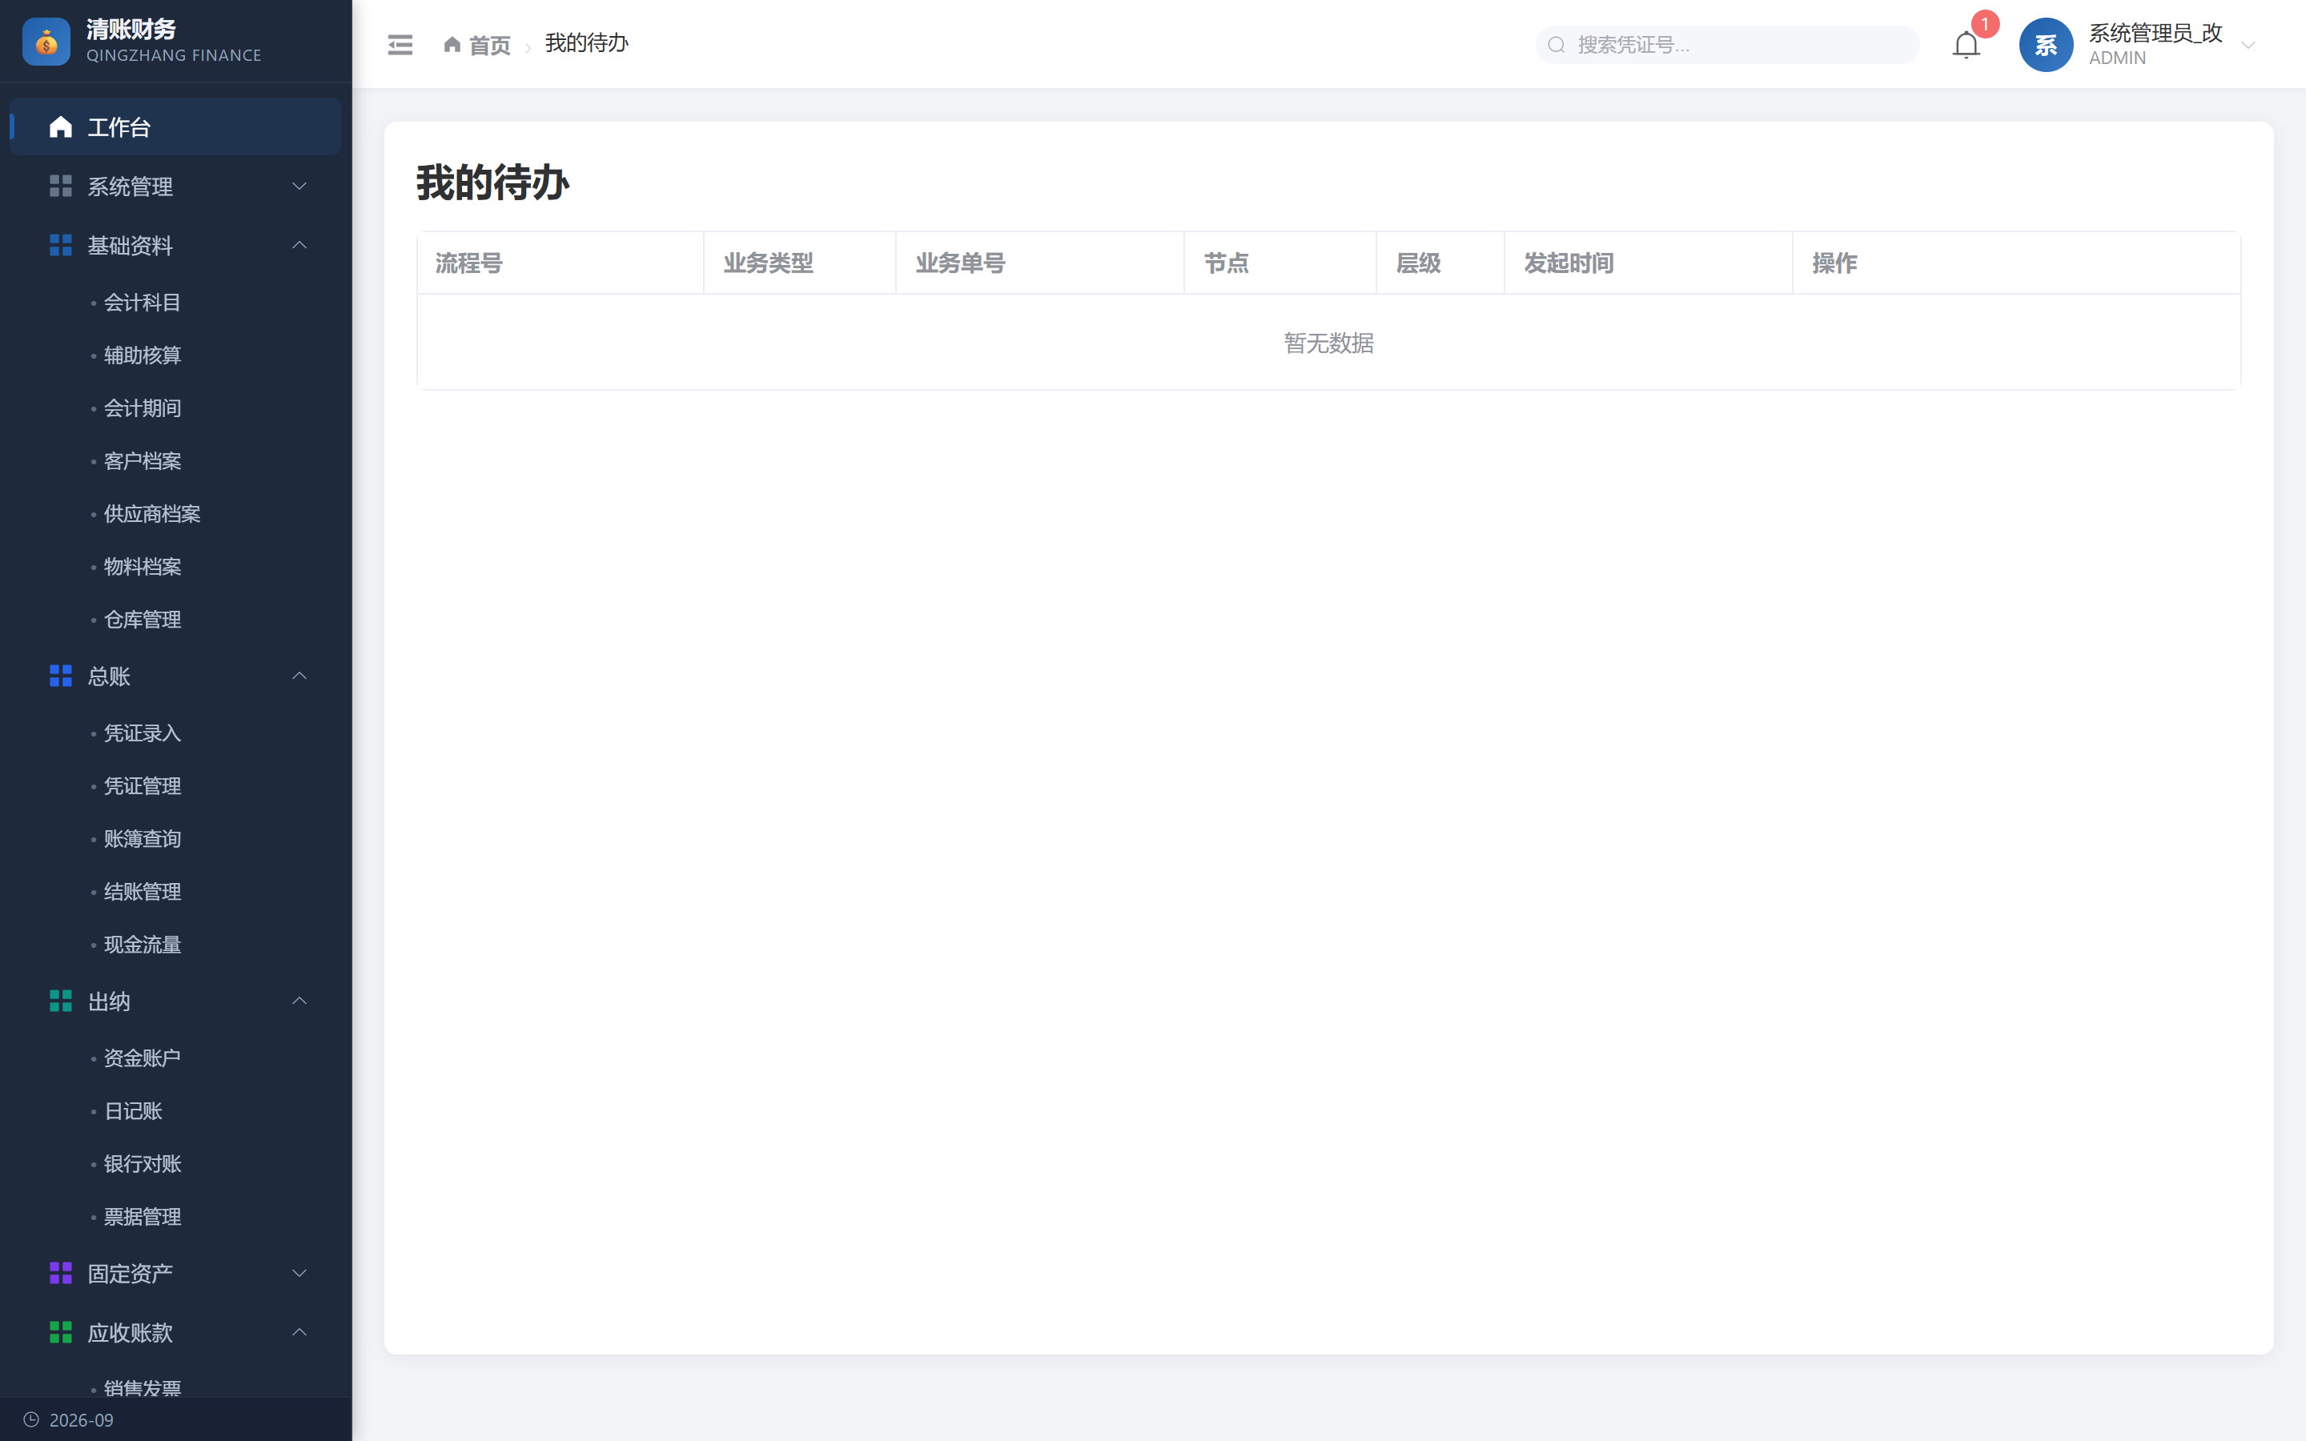
审批流
第9章 功能演示
• 我的待办：展示当前用户待审批事项，点击进入详情，填写意见后【通过】或【驳回】。
• 审批记录：查询本人发起与参与的全部审批流水，含审批人、时间、意见，便于追溯与审计。
• 审批配置：管理员可在系统参数中配置各业务类型的审批人与金额阈值。

Slide 15
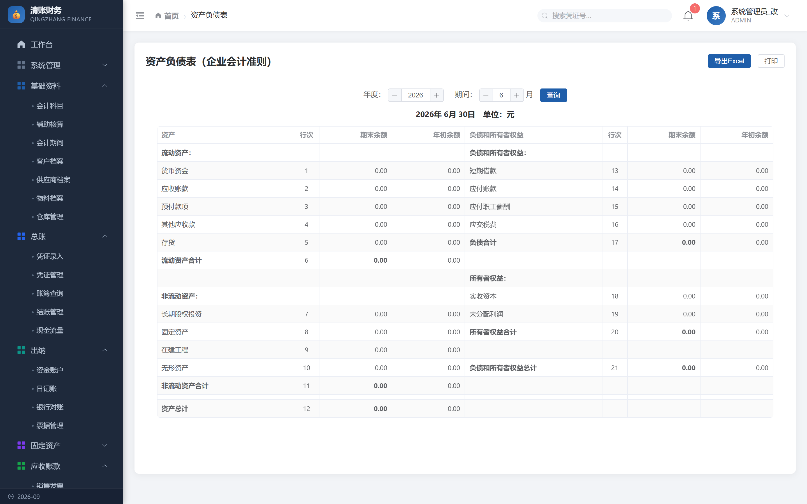
财务报表与税务
第10章 功能演示
• 资产负债表：按会计期间生成，资产=负债+所有者权益恒等校验，支持多期对比与导出。
• 利润表：按期间汇总收入、成本、费用，计算营业利润与净利润。
• 现金流量表：按经营/投资/筹资活动列示现金流入流出，与现金流量凭证联动。
• 自定义报表：按公式自定义取数报表，满足个性化管理需求。
• 增值税申报：汇总销项与进项，计算应纳税额，生成申报表，与发票数据自动核对。

Slide 16
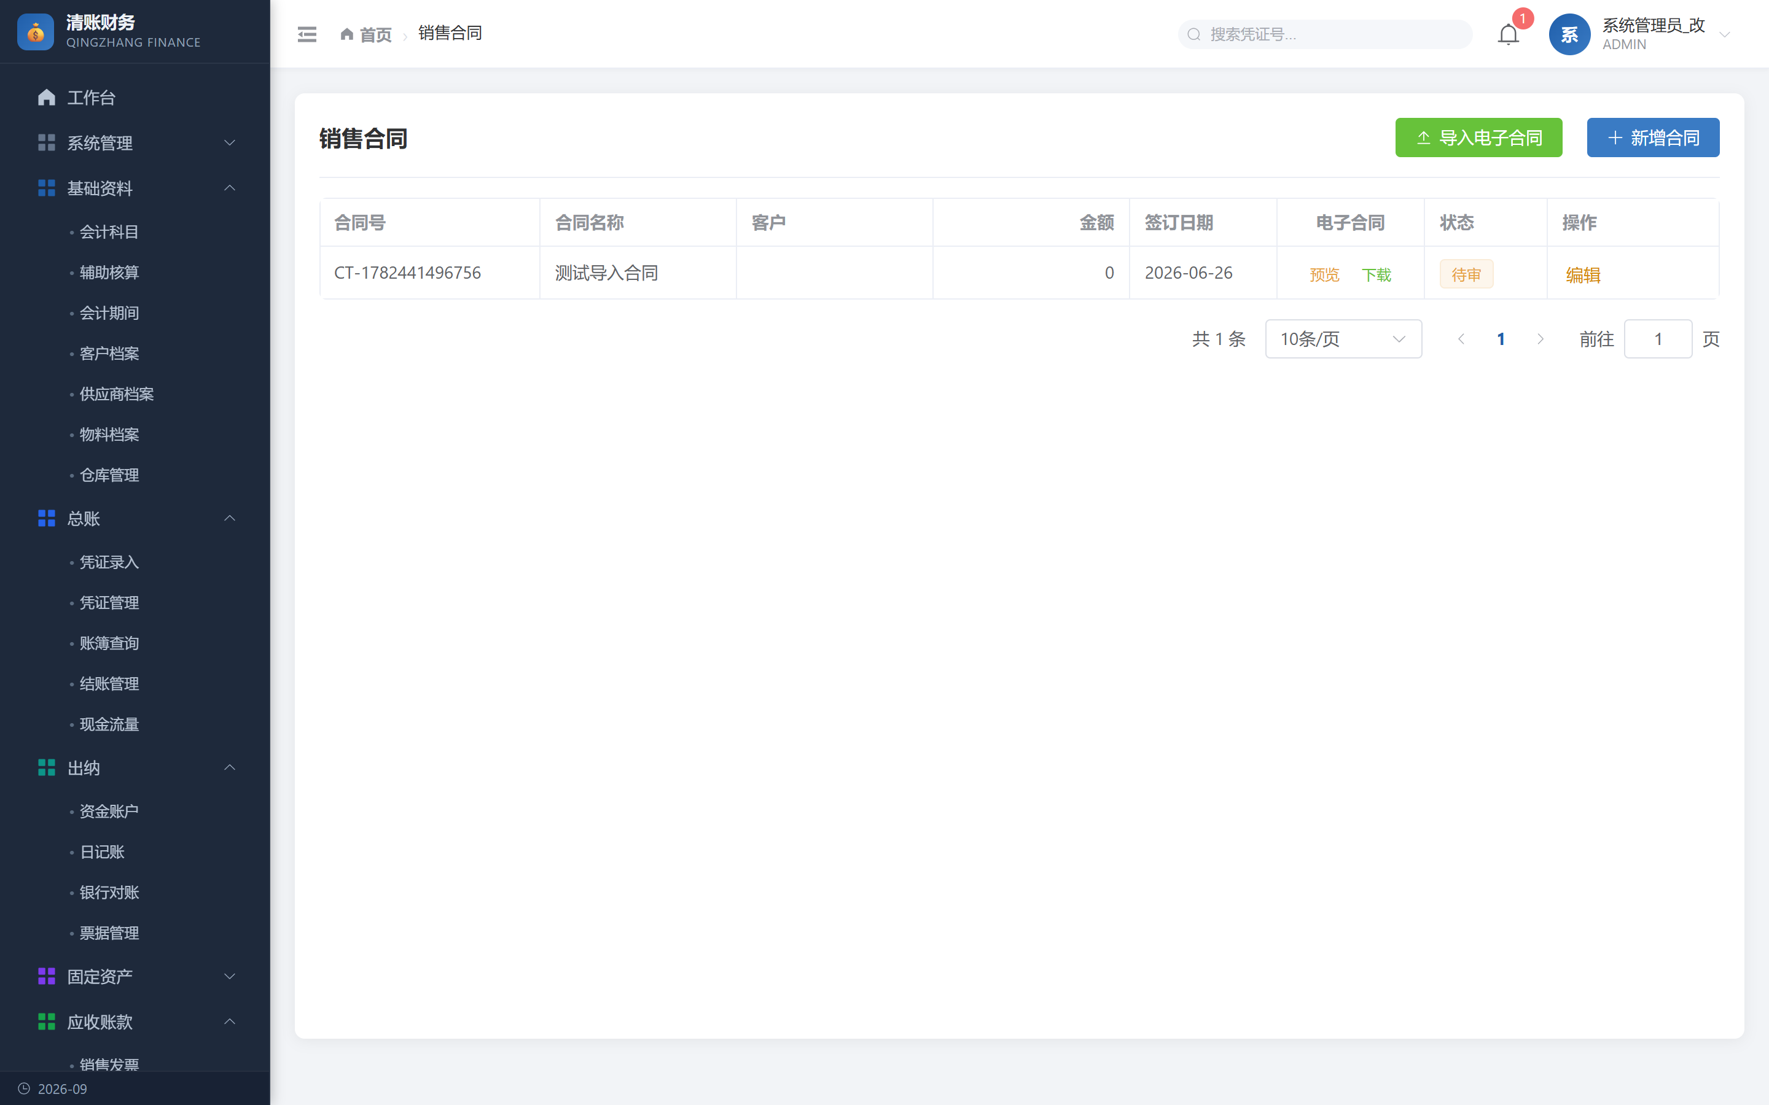
合同·项目·合并报表
第11章 功能演示
• 合同管理：登记销售/采购合同的金额、收付款计划、履约进度，与应收应付联动。
• 项目管理：维护项目立项、预算、台账与成本归集，按项目核算投入产出。
• 合并报表：配置集团架构与合并范围，编制抵消分录，生成合并底稿与合并报表。

Slide 17
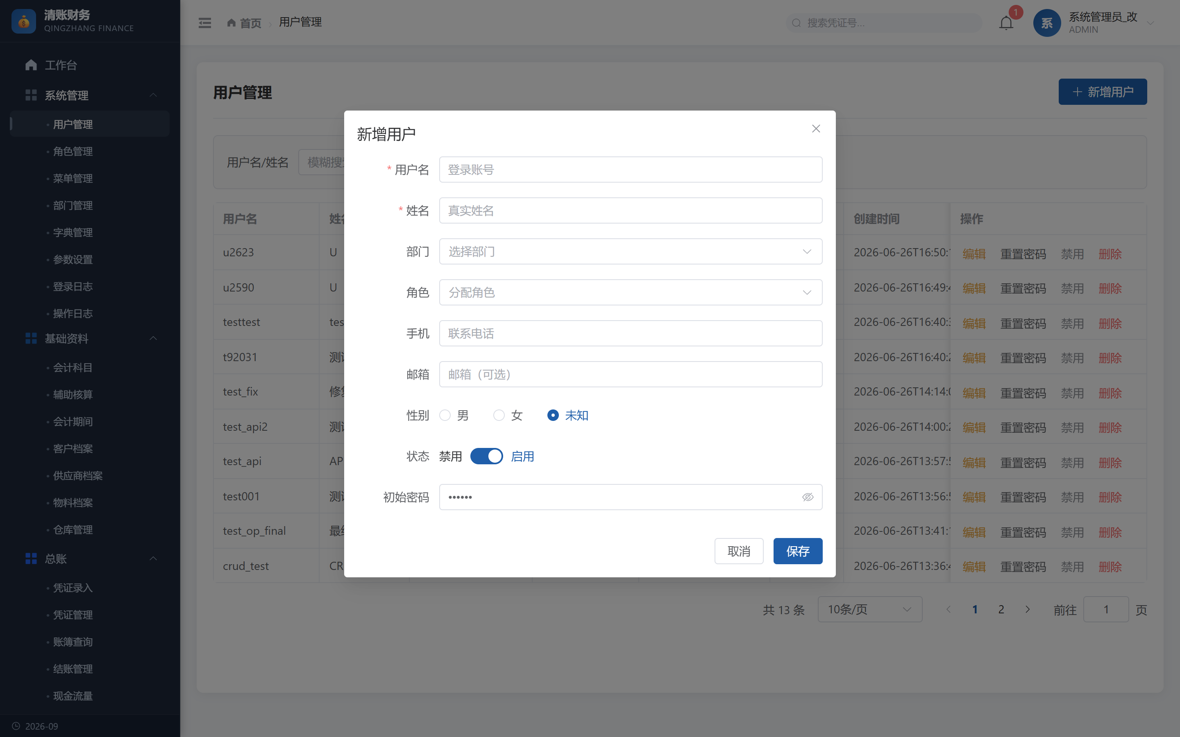
系统管理
第12章 功能演示
• 用户管理：新增/编辑用户并分配角色；系统禁止删除自身、禁止删除内置管理员、禁止删除最后一个管理员，防止权限失控。
• 角色管理：维护角色并勾选菜单权限，实现按角色授权。
• 菜单/部门/字典：维护功能菜单树、组织架构与数据字典，支撑各模块下拉选项。
• 系统参数：配置业务科目映射（如应收控制科目、收入科目、税费科目、费用应付科目等）与审批规则。
• 日志：登录日志与操作日志全程记录，满足审计追溯要求。

Slide 18
安全审计整改
问题 → 措施 → 验证
已整改（节选）
• 用户新增/编辑带角色时报错（ClassCastException）
SysUserController 角色 ID 解析改为安全的 toLongList()，兼容多种传参 [已修复并回归测试]
• 调试接口 /debug/encode 暴露在生产
SecurityConfig 移除该接口，文档与 Druid 监控路径在生产关闭 [已修复]
• 未授权/无权限返回码不规范
统一返回 401/403 真实状态码 [已修复]
• 可删除自身/内置管理员/最后一个管理员
deleteUser 增加自删、admin、最后管理员三重保护 [已修复并测试]
• 已审核/已提交凭证仍可删除
凭证删除拦截 DRAFT 之外状态（APPROVED/SUBMITTED/POSTED 均禁止） [已修复并测试]
• 依赖组件存在已知漏洞
升级 hutool 5.8.32、fastjson 2.0.53 [已修复]
回归测试 88/88 项断言全部通过；数据库变更已通过幂等脚本 26-audit-fixes.sql 应用。

Slide 19
已识别风险与优化建议
Accepted Risks
JWT 黑名单存于内存，多实例不共享
当前单实例部署，风险可控；扩容时改用 Redis
单据编号基于时间戳，极端并发可能重复
业务量下概率极低；可后续加唯一约束
税额按简化口径计算
满足当前业务；对接税控系统时再细化
Spring Boot 2.7 已进入维护末期
建议规划升级至 3.x 长期支持版本
默认管理员口令为弱口令
强烈建议上线前修改 admin 口令并启用强密码策略

Slide 20
上线检查清单
Go-Live Checklist
☐
修改默认管理员口令，启用强密码与定期更换策略
☐
核对系统参数中的科目映射与实际会计科目一致
☐
确认数据库口令、JWT 密钥仅存在于服务器环境变量，未入库/入代码库
☐
完成期初数据导入并试算平衡（借=贷）
☐
确认生产关闭 Swagger/Knife4j 与 Druid 监控对外访问
☐
执行一次完整月结流程演练（录入→审核→过账→结账→报表）
☐
按角色复核用户授权，落实制单与审核职责分离
☐
配置数据库定时备份并验证可恢复
☐
配置各业务类型审批人与金额阈值
☐
确认 Nginx 启用 HTTPS 与访问日志

Slide 21
谢谢
清账智能财务系统 · 已具备上线条件

